Slide 1
Публичный отчёт
Зонального опорного центра
о деятельности за I полугодие 2021 года
в рамках реализации Целевой модели развития региональной системы дополнительного образования детей Краснодарского края
МБУ ДО Дворец творчества детей и молодежи им. Н.И. Сипягина МО город Новороссийск

Slide 2
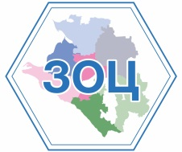
Зональный опорный центр Черноморской западной зоны включает в себя из 7 районов
Заголовок слайда
РЕГИОНАЛЬНЫЙ МОДЕЛЬНЫЙ ЦЕНТР ДОПОЛНИТЕЛЬНОГО ОБРАЗОВАНИЯ ДЕТЕЙ КРАСНОДАРСКОГО КРАЯ

Slide 3
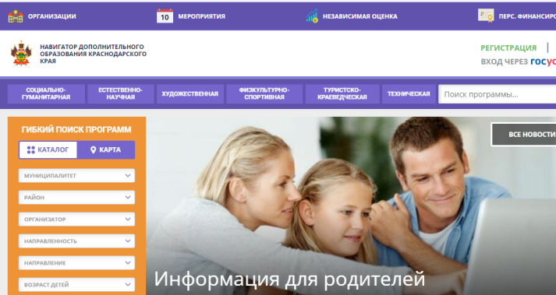
Деятельность ЗОЦ Черноморской западной зоны
Заголовок слайда
Осуществление методического, аналитического сопровождения
Обеспечение развития профессионального мастерства работников сферы дополнительного образования детей Кубани
Выявление и распространение лучших управленческих практик и практик реализации современных дополнительных общеобразовательных программ
Функционирование АИС «Навигатор»
Внедрение и распространение системы персонифицированного финансирования дополнительного образования детей
РЕГИОНАЛЬНЫЙ МОДЕЛЬНЫЙ ЦЕНТР ДОПОЛНИТЕЛЬНОГО ОБРАЗОВАНИЯ ДЕТЕЙ КРАСНОДАРСКОГО КРАЯ

Slide 4
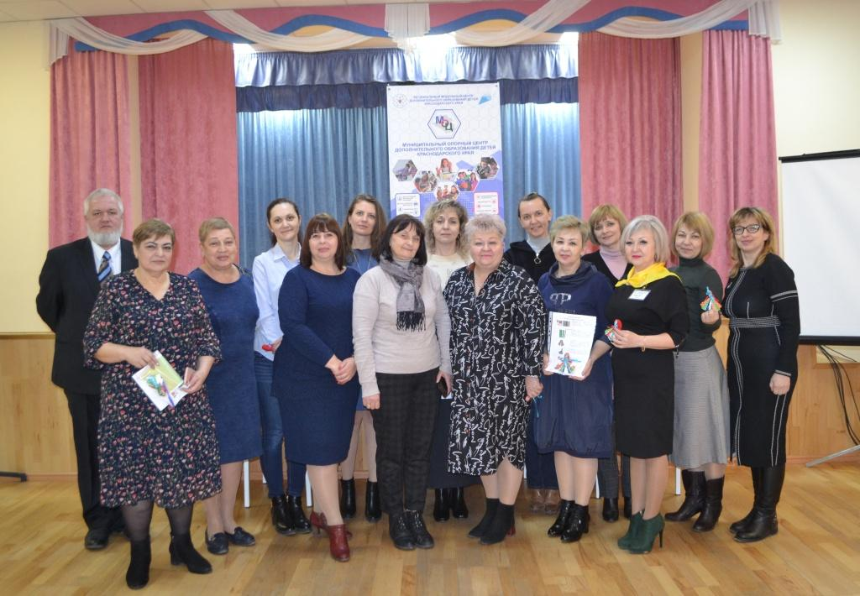
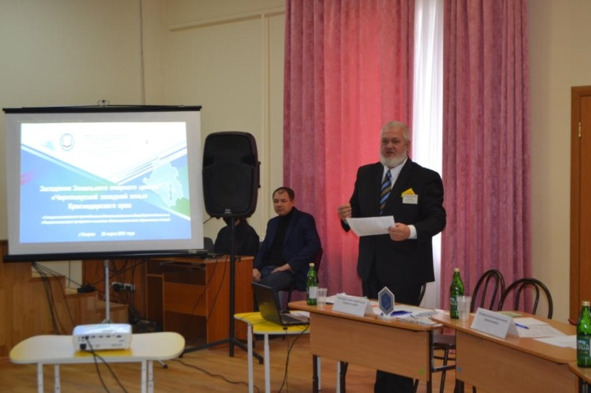
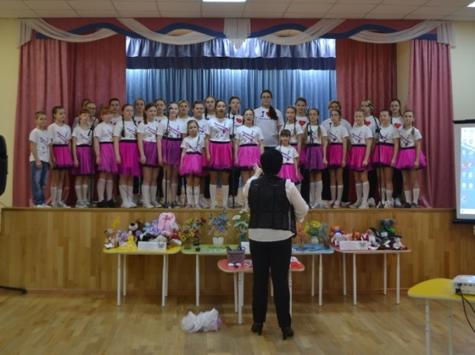
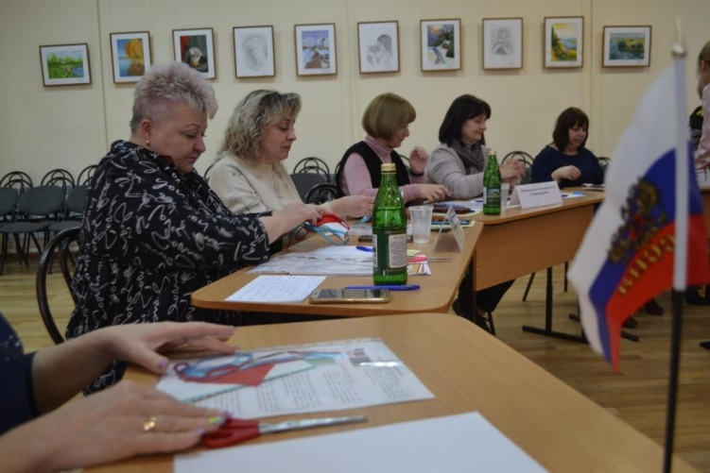
Выездные мероприятия ЗОЦ Черноморской западной зоны
Заголовок слайда
Цель -мониторинг
МОЦ мо Темрюкский район
Тема: Выполнение основных показателей в рамках реализации Целевых показателей ДООД.
26 марта 2021 года
РЕГИОНАЛЬНЫЙ МОДЕЛЬНЫЙ ЦЕНТР ДОПОЛНИТЕЛЬНОГО ОБРАЗОВАНИЯ ДЕТЕЙ КРАСНОДАРСКОГО КРАЯ

Slide 5
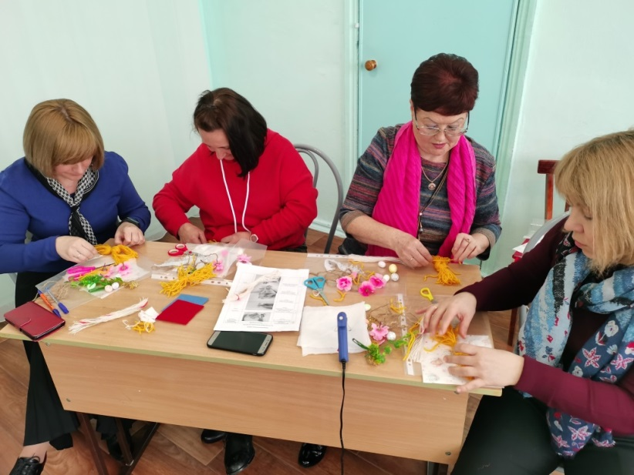
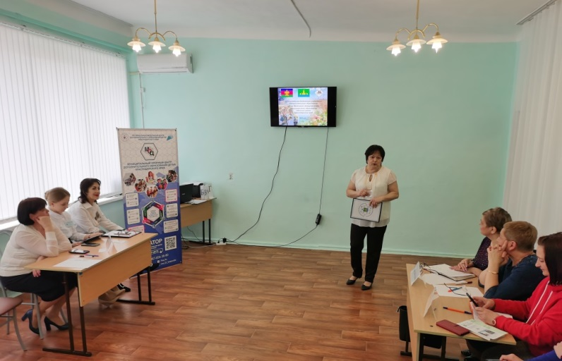
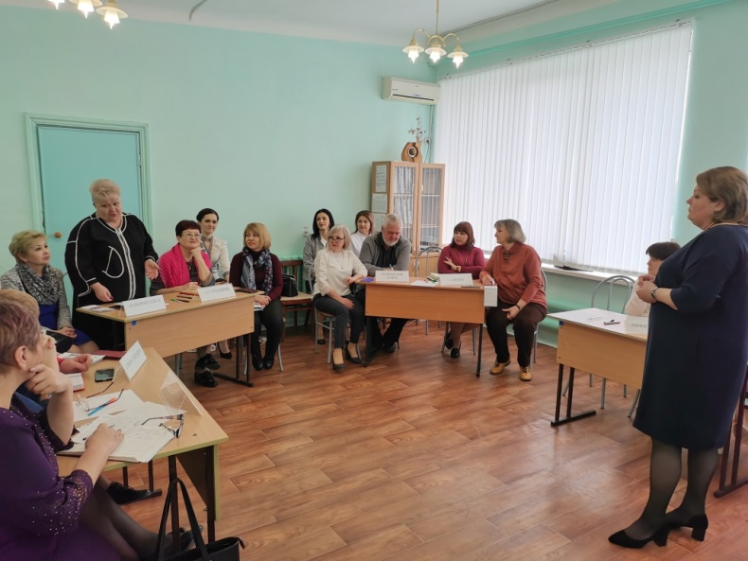
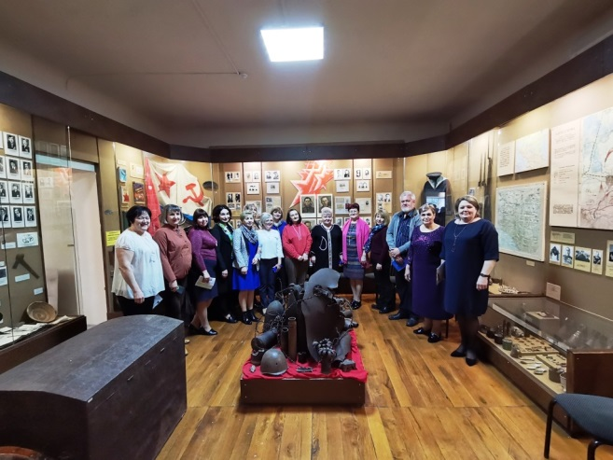
Выездные мероприятия ЗОЦ Черноморской западной зоны
Заголовок слайда
Цель -мониторинг
16 апреля 2021 года в г. Абинске проведено выездное совещание на тему: «Роль муниципального опорного центра в организационно-методическом сопровождении дополнительного образования в муниципальном образовании Абинский район»
РЕГИОНАЛЬНЫЙ МОДЕЛЬНЫЙ ЦЕНТР ДОПОЛНИТЕЛЬНОГО ОБРАЗОВАНИЯ ДЕТЕЙ КРАСНОДАРСКОГО КРАЯ

Slide 6
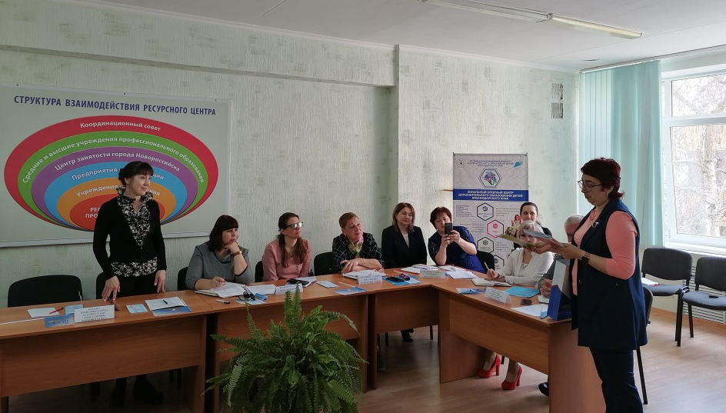
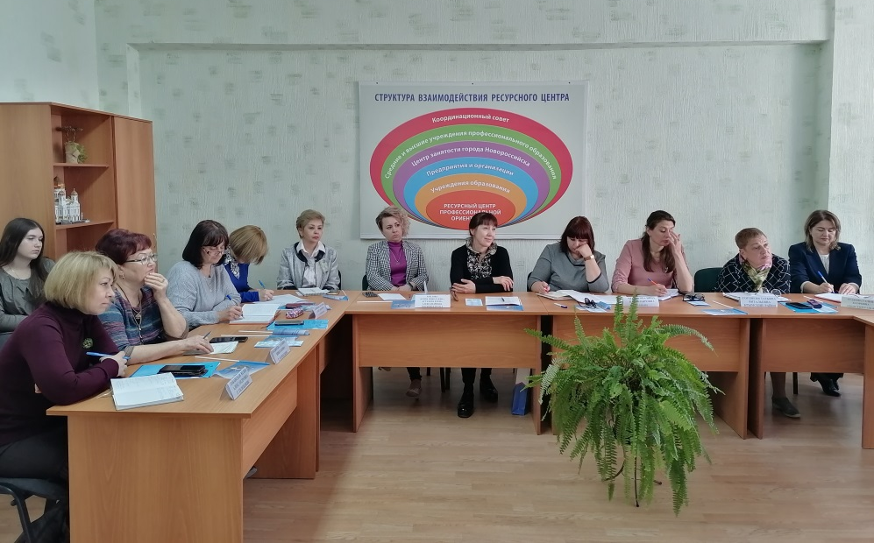
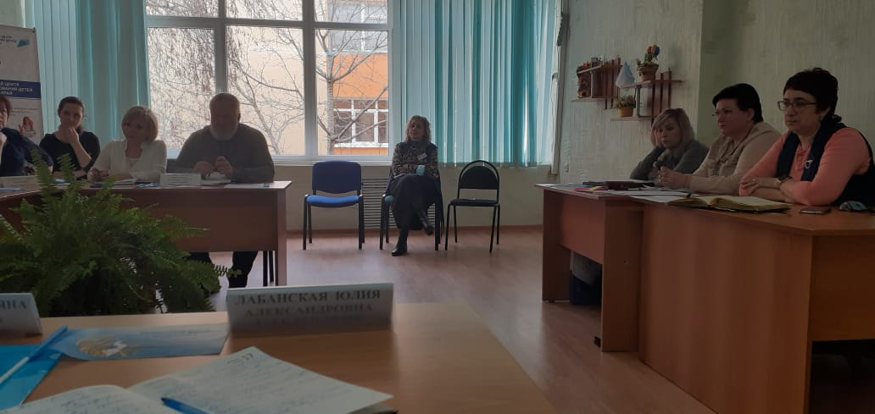
Выездные мероприятия ЗОЦ Черноморской западной зоны
Заголовок слайда
Цель -мониторинг
2 апреля 2021 г. проведение совещания с руководителями МОЦ ДО Черноморской западной зоны по вопросам внедрения Целевой модели в муниципальных образованиях.
РЕГИОНАЛЬНЫЙ МОДЕЛЬНЫЙ ЦЕНТР ДОПОЛНИТЕЛЬНОГО ОБРАЗОВАНИЯ ДЕТЕЙ КРАСНОДАРСКОГО КРАЯ

Slide 7
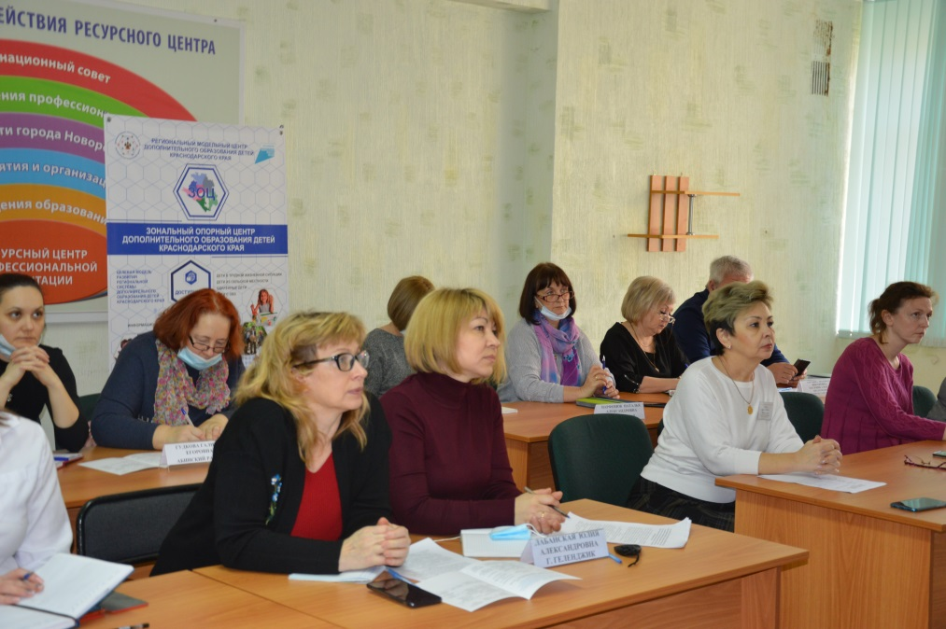
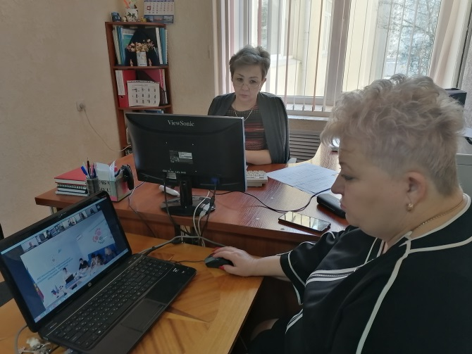
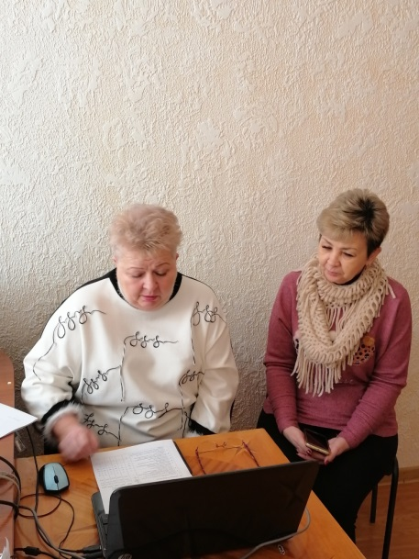
Онлайн-совещания и консультации ЗОЦ Черноморской западной зоны
Заголовок слайда
Цель -мониторинг
10 февраля 2021 года проведено совещание Черноморской западной зоны Краснодарского края мо Новороссийск на тему: «Стратегические ориентиры развития системы дополнительного образования в соответствии с обновлением нормативной базы РФ в дополнительном образовании».
РЕГИОНАЛЬНЫЙ МОДЕЛЬНЫЙ ЦЕНТР ДОПОЛНИТЕЛЬНОГО ОБРАЗОВАНИЯ ДЕТЕЙ КРАСНОДАРСКОГО КРАЯ

Slide 8
ПРОБЛЕМЫ И ПУТИ РЕШЕНИЯ
Заголовок слайда
Охват детей в системе ДОП - 75%.
Низкий охват детей приоритетными направлениями: техническая и естественнонаучная.
Не конкурентно способные программы.
Обеспечение сетевого взаимодействия между УДО и иными организациями.
Государственно-частное партнерство.
Создание новых мест и условий для доступного дополнительного образования.
Разработка программ (интенсивов, краткосрочных, разноуровневых).
Клубов выходного дня, походов выходного дня.
Организация мероприятий по предпрофессиональной деятельности.
Фестивали, конкурсы.
РЕГИОНАЛЬНЫЙ МОДЕЛЬНЫЙ ЦЕНТР ДОПОЛНИТЕЛЬНОГО ОБРАЗОВАНИЯ ДЕТЕЙ КРАСНОДАРСКОГО КРАЯ

Slide 9
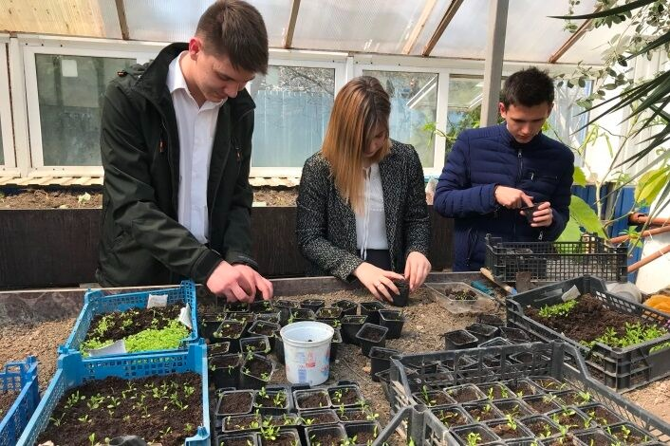
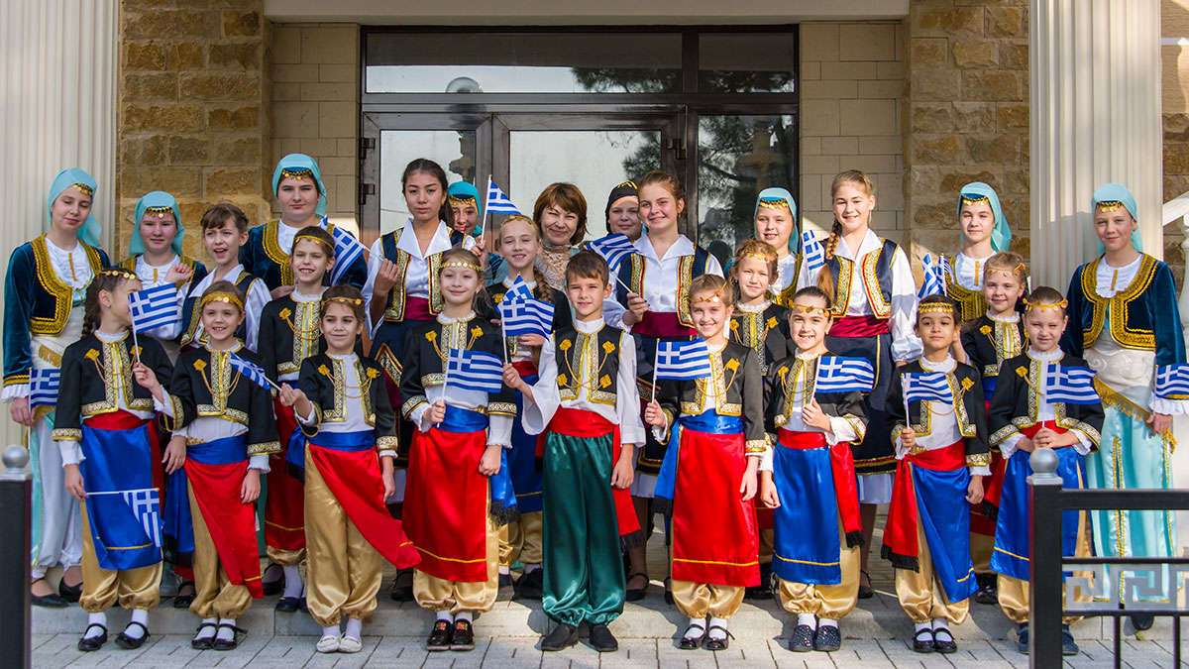
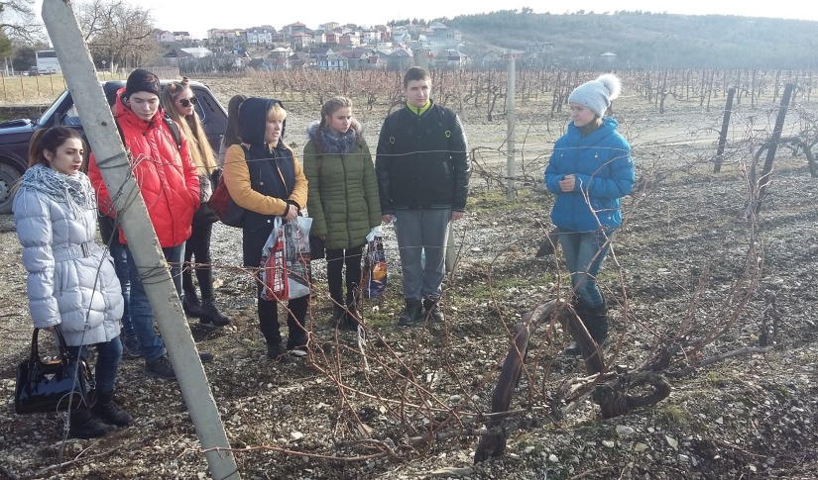
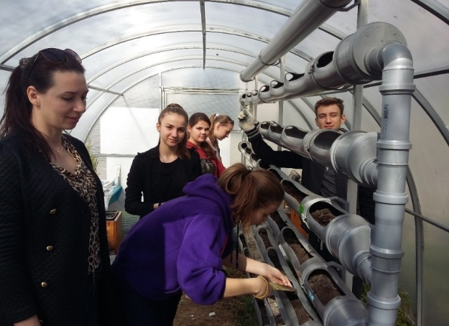
ПУТИ РЕШЕНИЯ
Заголовок слайда
Образовательный проект «Школа Аграрий» г-к. Геленджик
«Агротехнический практикум» Крымского района современные сетевые проекты, направленные на повышение качества предпрофильной подготовки
Таким образом, сетевое взаимодействие «Центра творчества» и «Геленджикского общества греков» даёт эффект создания качественного образовательного и культурного ресурса.
РЕГИОНАЛЬНЫЙ МОДЕЛЬНЫЙ ЦЕНТР ДОПОЛНИТЕЛЬНОГО ОБРАЗОВАНИЯ ДЕТЕЙ КРАСНОДАРСКОГО КРАЯ

Slide 10
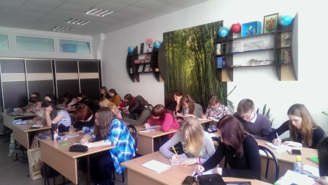
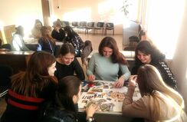
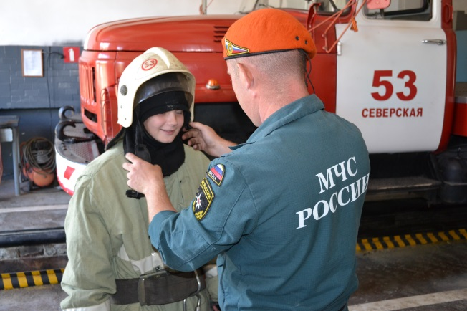
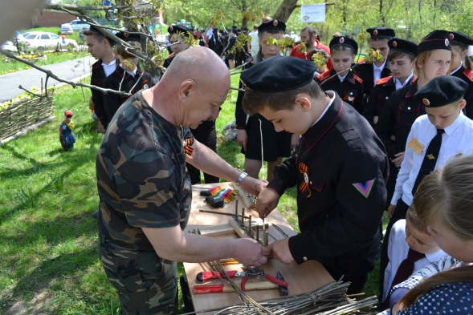
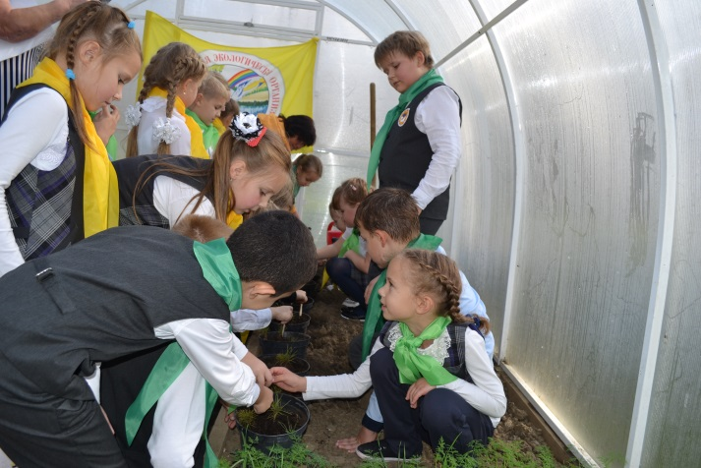
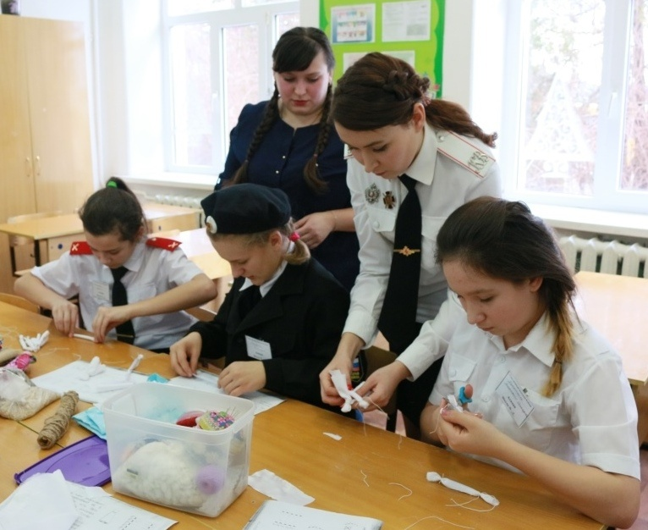
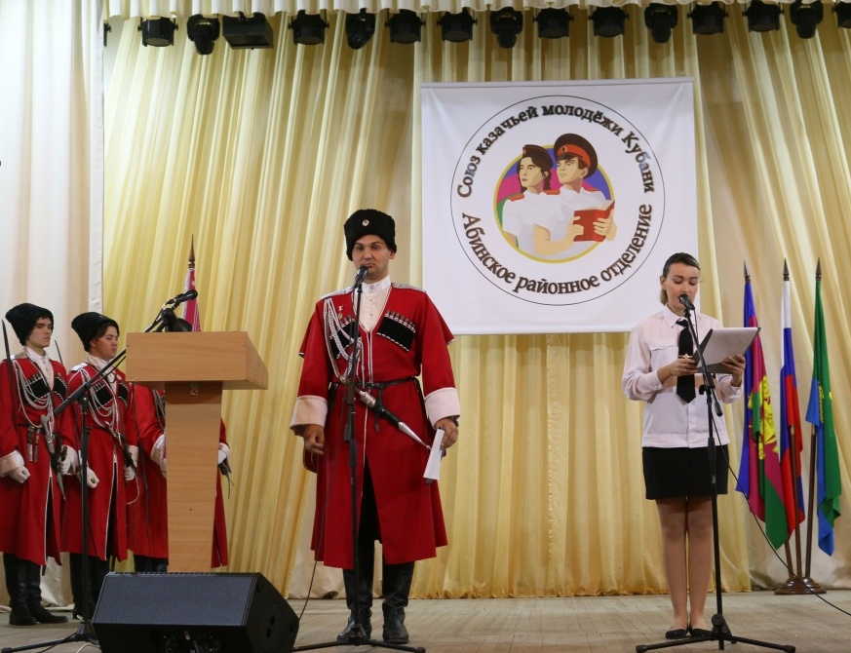
ПУТИ РЕШЕНИЯ
Заголовок слайда
Сетевая программа «Школа вожатых» МБУ ДО ДТДМ город Новороссийск
Проект «Сетевое сообщество туристов Северского района»
Образовательный проект «Нескучные уроки»
«Шкода безопасности»
Цифровой образовательный проект «Казачий круг» Северский район
Реализация программы «Казачок»
Образовательный проект с СОШ в рамках казачьего воспитания Абинского района
РЕГИОНАЛЬНЫЙ МОДЕЛЬНЫЙ ЦЕНТР ДОПОЛНИТЕЛЬНОГО ОБРАЗОВАНИЯ ДЕТЕЙ КРАСНОДАРСКОГО КРАЯ

Slide 11
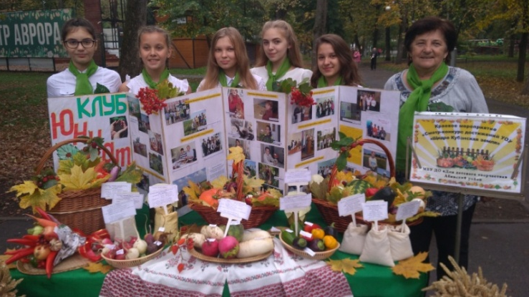
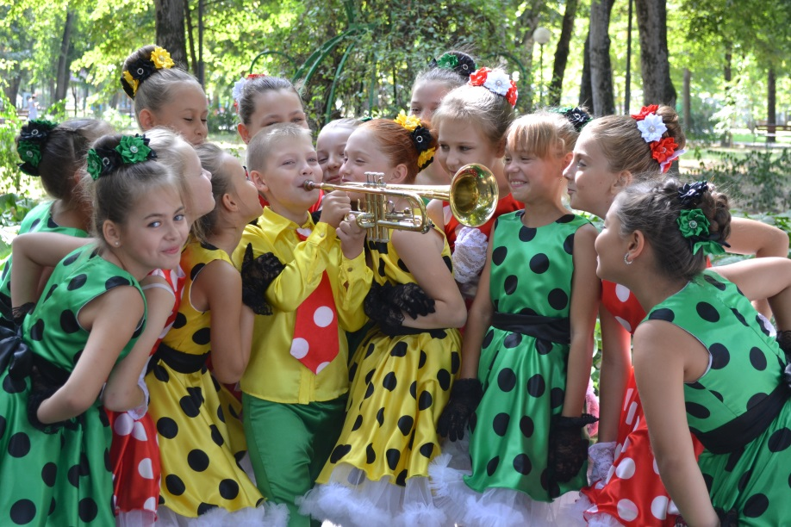
ПУТИ РЕШЕНИЯ
Заголовок слайда
Интегративная модель туристско-краеведческой и естественнонаучной направленности
«Социальное партнерство и сотрудничество – доступное дополнительное образование детей сельских школ»
МОЦ город Новороссийск
МОЦ Северский район Модель доступного дополнительного образования «Пространство развития» для детей, проживающих в отдаленных сельских поселениях.
РЕГИОНАЛЬНЫЙ МОДЕЛЬНЫЙ ЦЕНТР ДОПОЛНИТЕЛЬНОГО ОБРАЗОВАНИЯ ДЕТЕЙ КРАСНОДАРСКОГО КРАЯ

Slide 12
ПРОБЛЕМЫ И ПУТИ РЕШЕНИЯ
Заголовок слайда
Дефицит педагогических кадров актуальных направлений ДОД.
Отсутствие ставок методистов.
С 2022 года на базе Социально-педагогического колледжа города Новороссийска планируется подготовка педагогических кадров по социально-гуманитарной и естственнонаучной направленности
Введение ставок МЕТОДИСТА:
Северский район – 1 (зам.дир. по работе МОЦ)
Город Новороссийск ДТДМ – 1 (методист).
Конкурсы профессионального мастерства, стажировка педагогов, наставничество.
РЕГИОНАЛЬНЫЙ МОДЕЛЬНЫЙ ЦЕНТР ДОПОЛНИТЕЛЬНОГО ОБРАЗОВАНИЯ ДЕТЕЙ КРАСНОДАРСКОГО КРАЯ

Slide 13
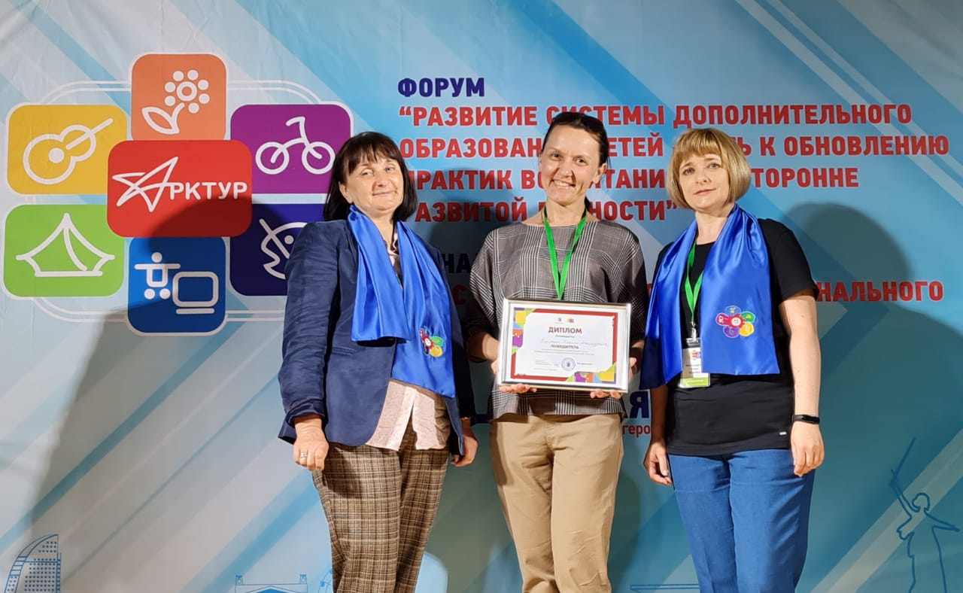
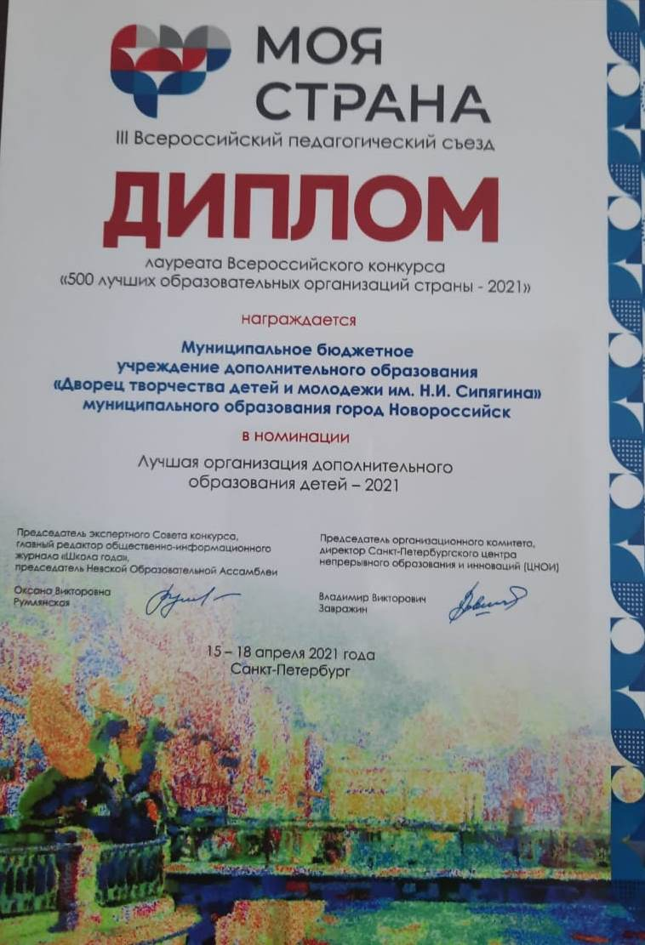
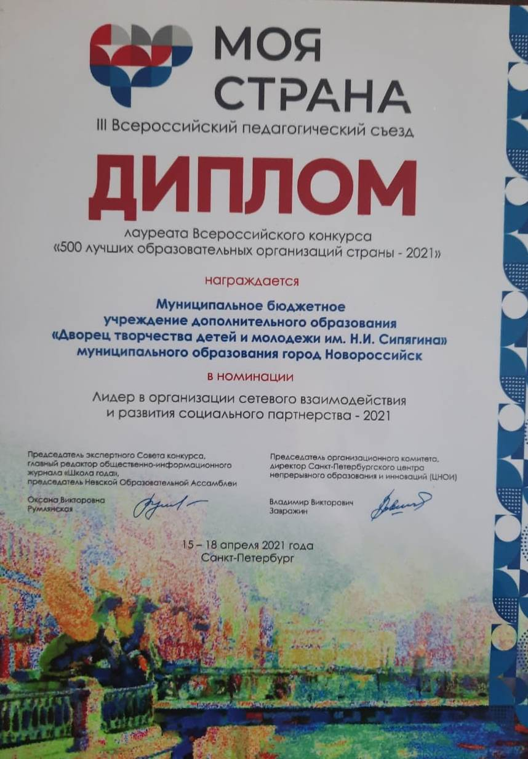
ПУТИ РЕШЕНИЯ
Заголовок слайда
Победитель Всероссийского конкурса «Арктур» в номинации «Лучшая программа развития учреждения дополнительного образования»
Лауреат Всероссийского конкурса «500 лучших образовательных организаций страны» в номинации «Лучшая организация в ДОД»
В номинации « Лидер в организации сетевого взаимодействия и развития сетевого партнерства»
РЕГИОНАЛЬНЫЙ МОДЕЛЬНЫЙ ЦЕНТР ДОПОЛНИТЕЛЬНОГО ОБРАЗОВАНИЯ ДЕТЕЙ КРАСНОДАРСКОГО КРАЯ

Slide 14
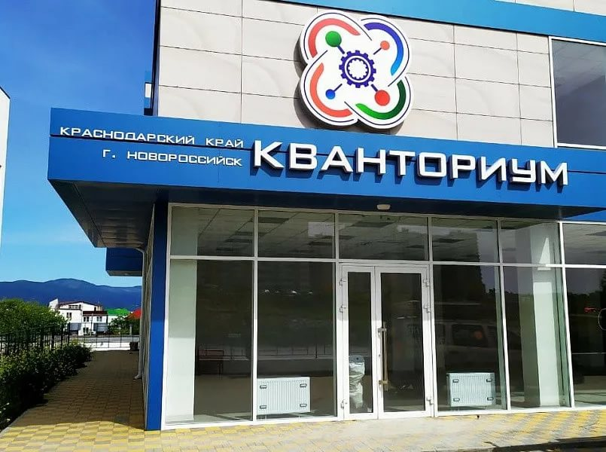
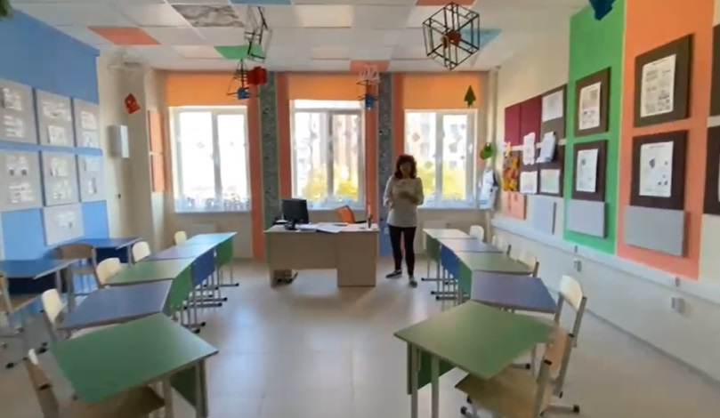
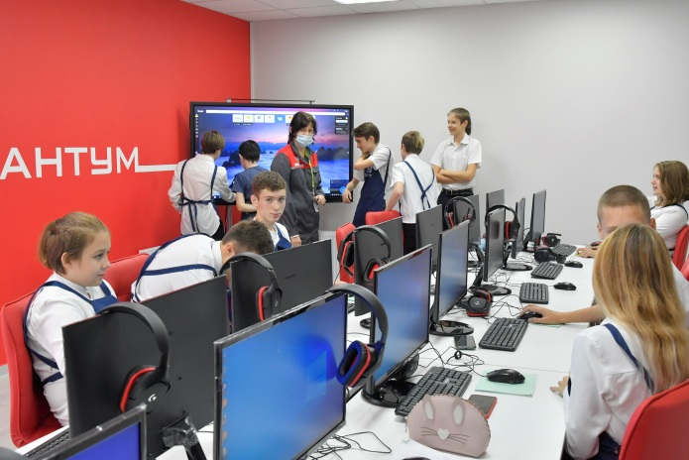
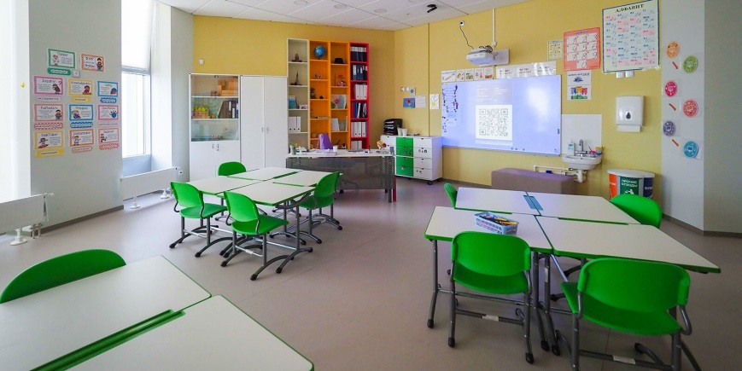
ПРОБЛЕМЫ И ПУТИ РЕШЕНИЯ
Заголовок слайда
Цифровизация.
Проведение капитального и текущего ремонта.
Город Новороссийск открытие «Кванториума» 800 чел.
Город Новороссийск открытие «ITI – GUB»
РЕГИОНАЛЬНЫЙ МОДЕЛЬНЫЙ ЦЕНТР ДОПОЛНИТЕЛЬНОГО ОБРАЗОВАНИЯ ДЕТЕЙ КРАСНОДАРСКОГО КРАЯ

Slide 15
Спасибо за внимание!
ЗОНАЛЬНЫЙ ОПОРНЫЙ ЦЕНТР
ДОПОЛНИТЕЛЬНОГО ОБРАЗОВАНИЯ ДЕТЕЙ
МО
Контактные данные

